Slide 1


ДЕНЬ ОТКРЫТЫХ ДВЕРЕЙ
УНИВЕРСИТЕТА СТАРШЕГО ПОКОЛЕНИЯ
г. Тюмень

Slide 2

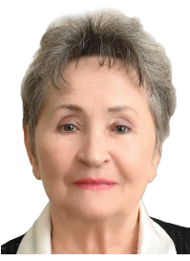
Региональное отделение Общероссийской общественной организации «Союз пенсионеров России» по Тюменской области
Половникова
Нина Александровна
председатель РО по ТО
Дата образования - Август 2006 года
Миссия организации — создание возможностей для активного долголетия людям старшего поколения на всей территории Тюменской области

Slide 3
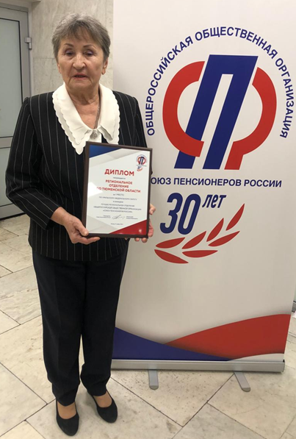
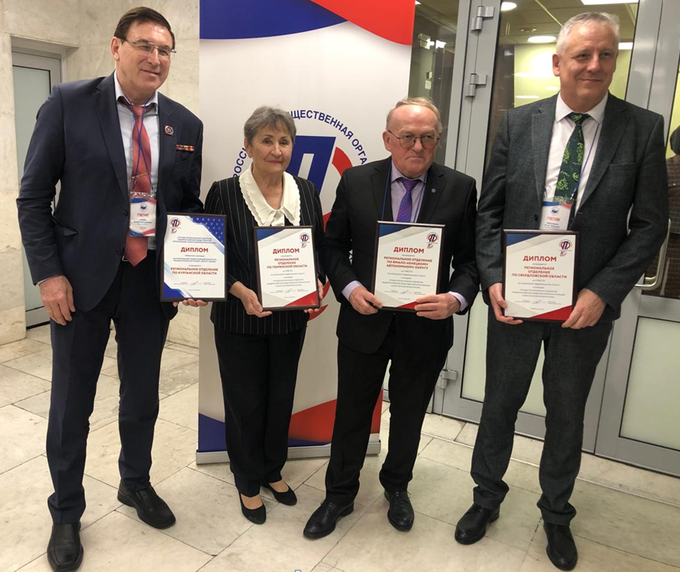
ДИПЛОМ ПОБЕДИТЕЛЯ РО СРЕДИ РО СПР ПО УРФО
РУКОВОДИТЕЛИ РО СПР ПО УРФО
ПОЛОВНИКОВА Н.А.

Slide 4

ГОД ОСНОВАНИЯ
2018

Slide 5
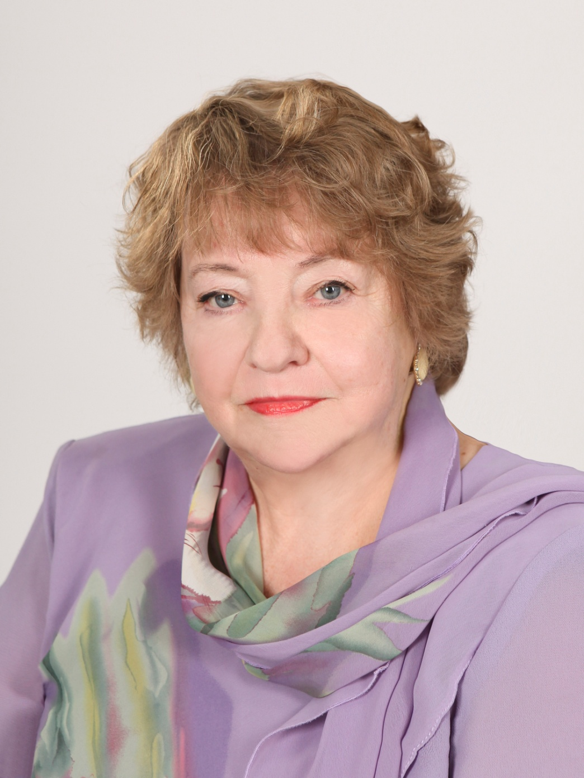
Аксенова Альбина Георгиевна –
Ректор Университета старшего поколения
в г. Тюмени 2018 – 2023 гг.
Университет старшего поколения
апрель 2018 год
8 факультетов – 141 слушатель
2018 – 2019гг.
10 факультетов – 165 слушателей
2019 – 2020гг.
12 факультетов - 245 слушателей
2020 – 2021гг.
14 факультетов - 245 слушателей
2021 – 2022гг.
15 факультетов – 270 слушателей
2022 – 2023гг.
15 факультетов – 300 слушателей

Slide 6
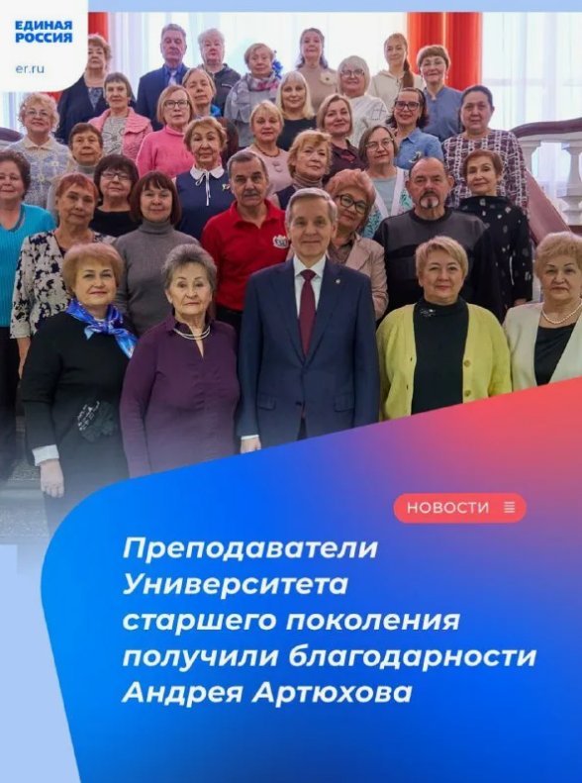
Университет старшего
поколения сегодня
2024-2025 учебный год -
780 слушателей
15 факультетов
40 учебных групп
театральная студия
7 лекториев

Slide 7
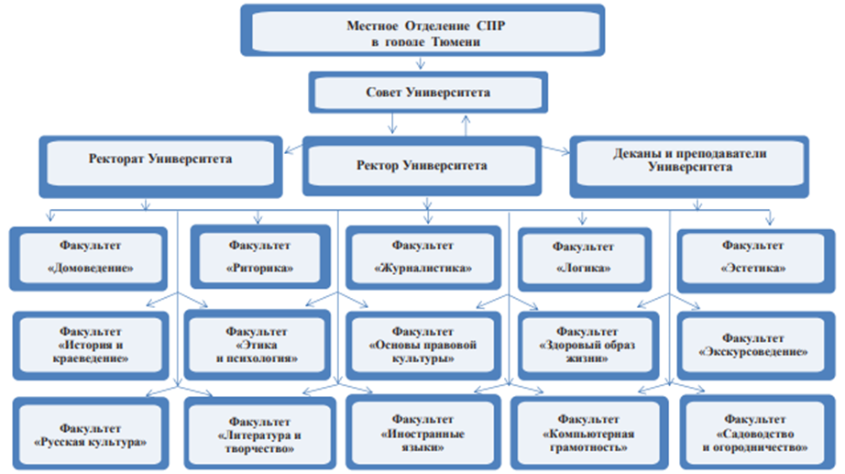
СТРУКТУРА УНИВЕРСИТЕТА
СОВЕТ СТАРОСТ УНИВЕРСИТЕТА.

Slide 8
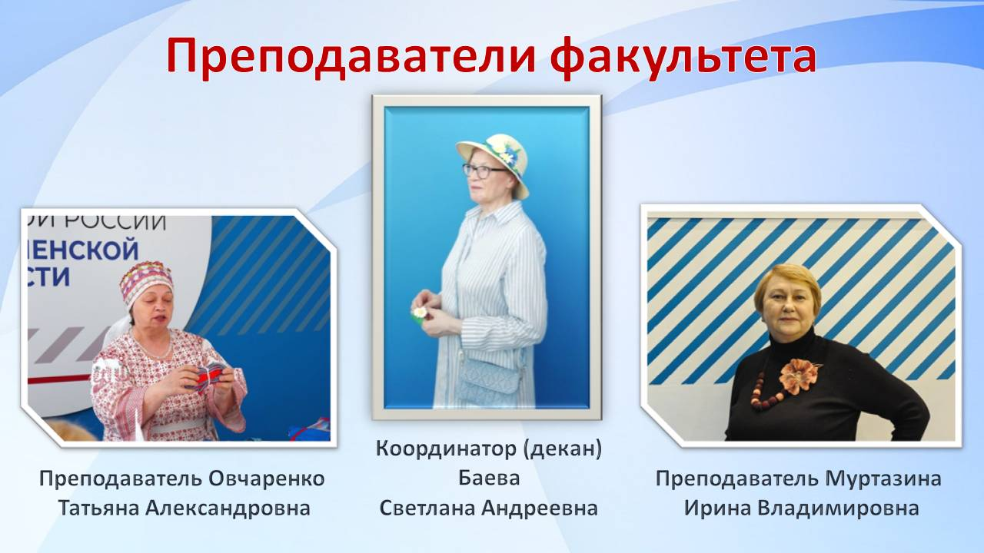
Факультет «Домоведение»

Slide 9

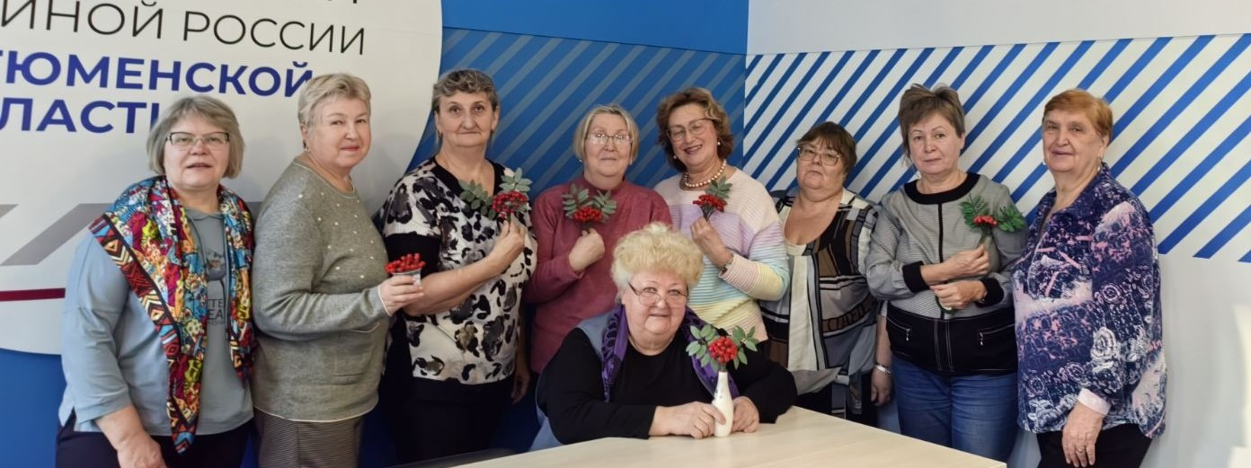
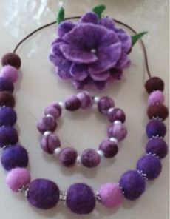
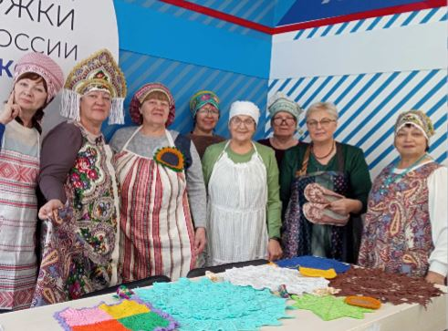
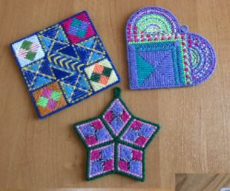
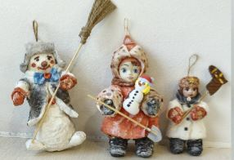
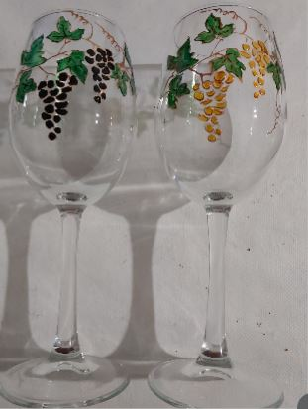
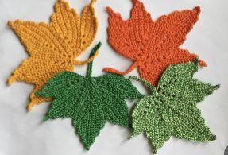

Slide 10
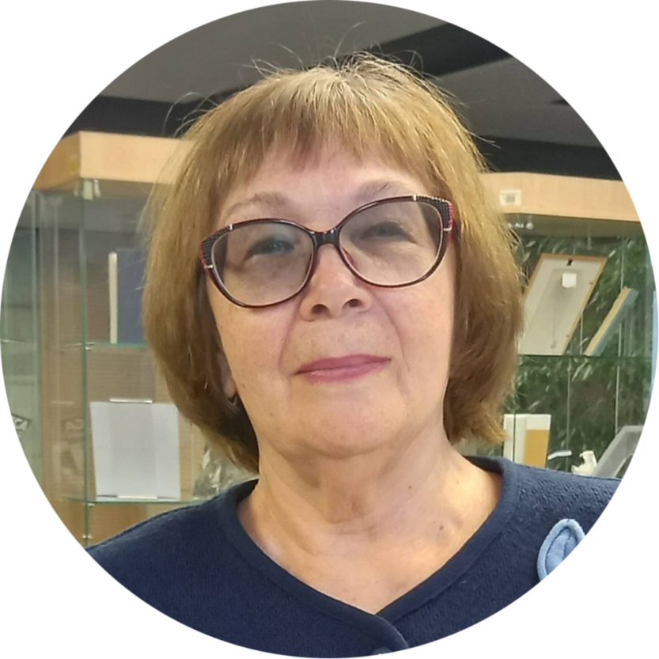
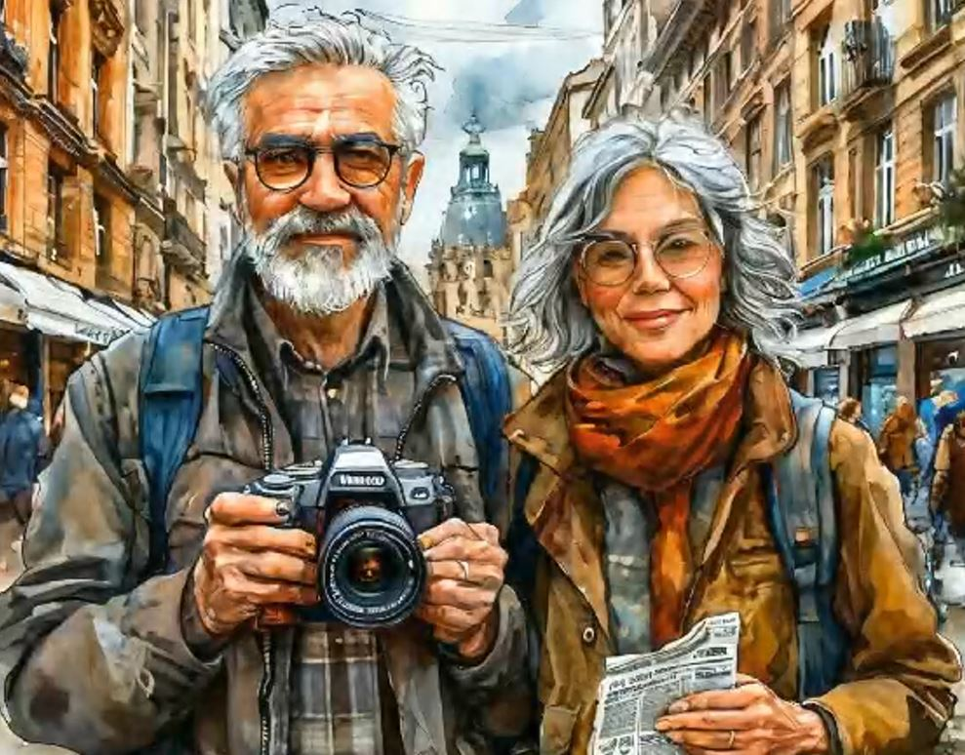
Факультет «Журналистики»
Бакланова Людмила Васильевна
декан
Что журналистика? Она
Романтика - для увлечённых.
Кому-то – ковырянье дна
И поиск фактиков копчёных.

Slide 11
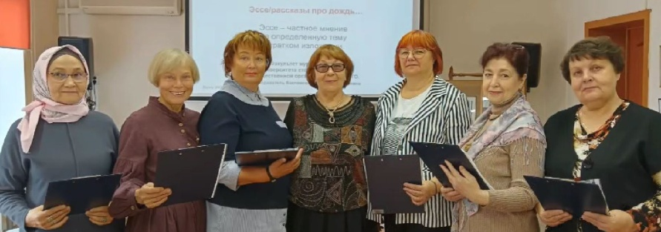
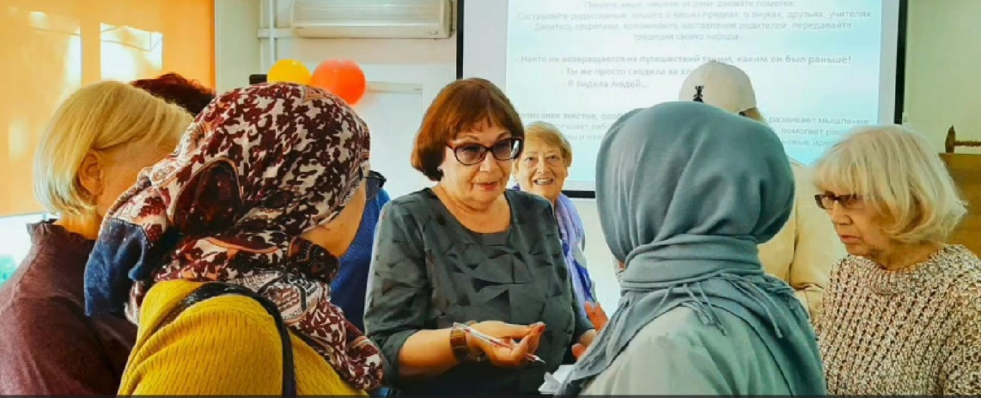
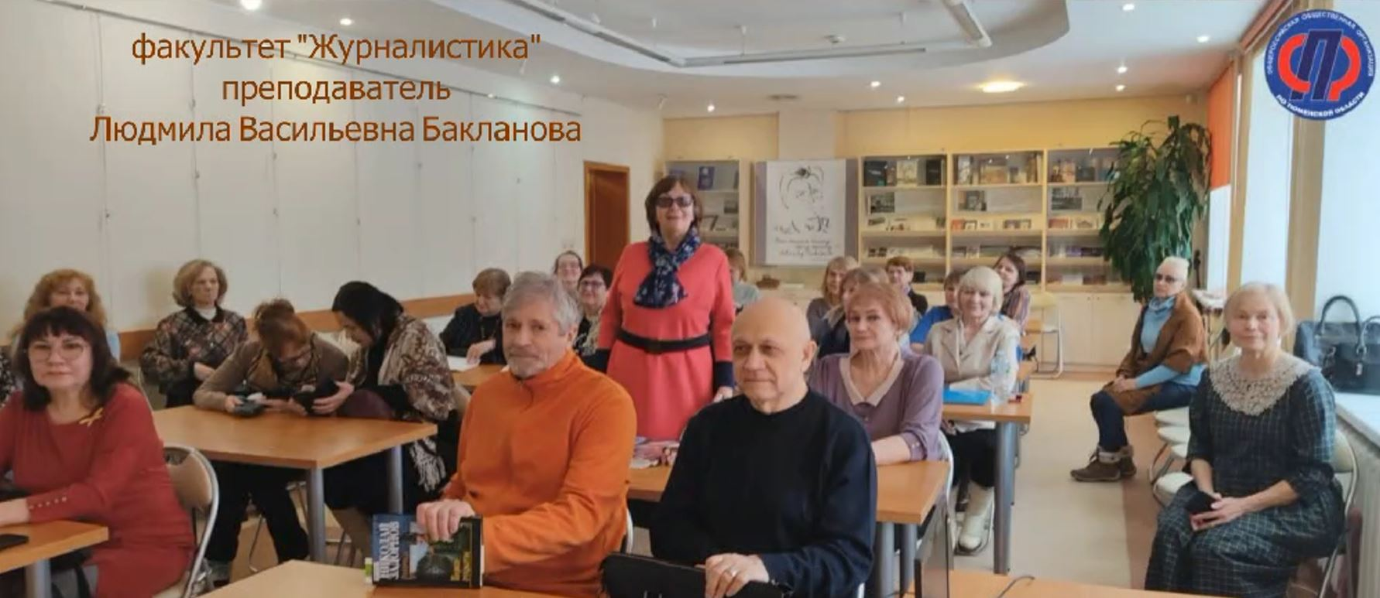
Журналист — это не профессия,
А призванье горячих сердец.

Slide 12
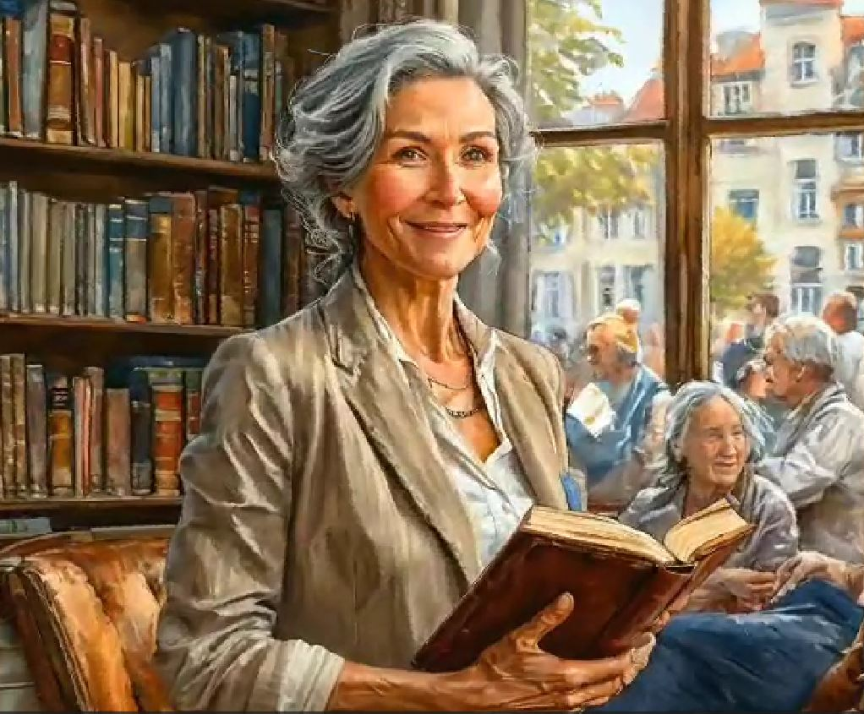
Факультет «Риторики»
Бакланова Людмила Васильевна
декан
Риторика – наука о словах

Slide 13
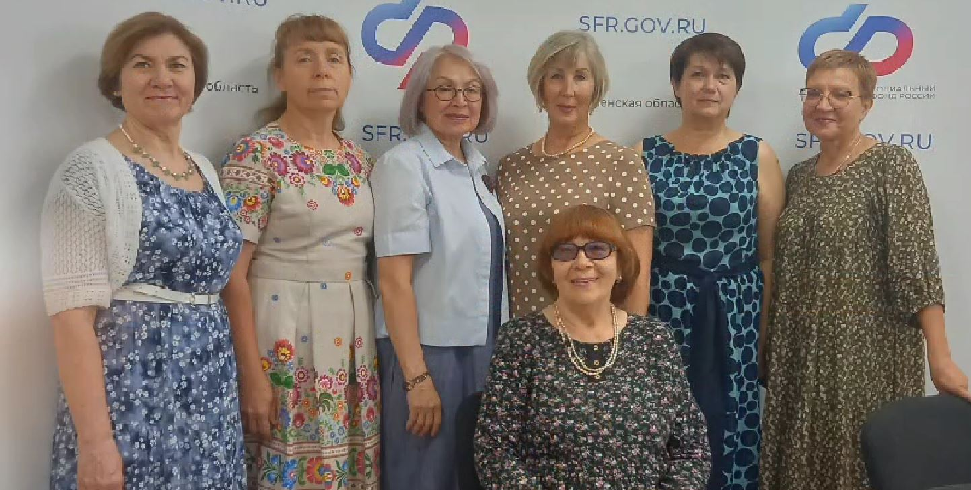
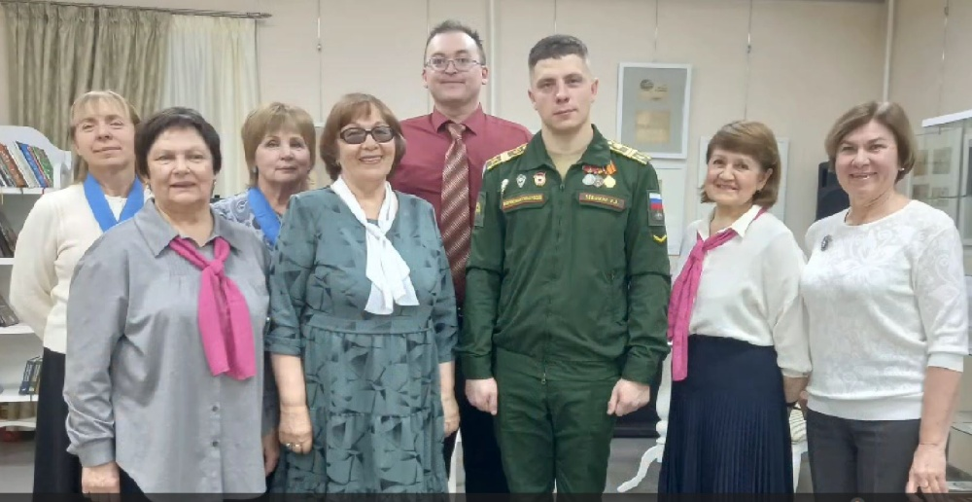
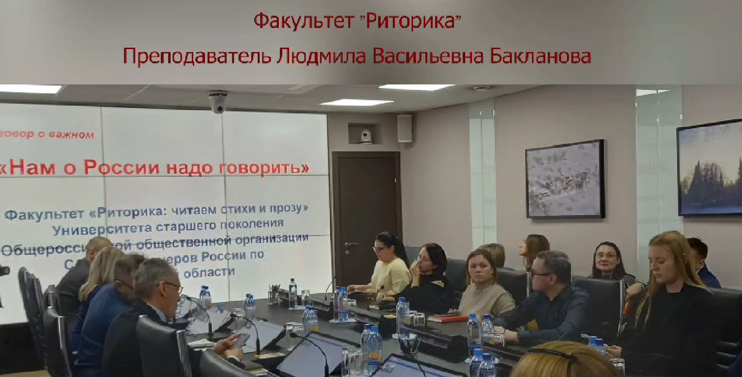

Slide 14

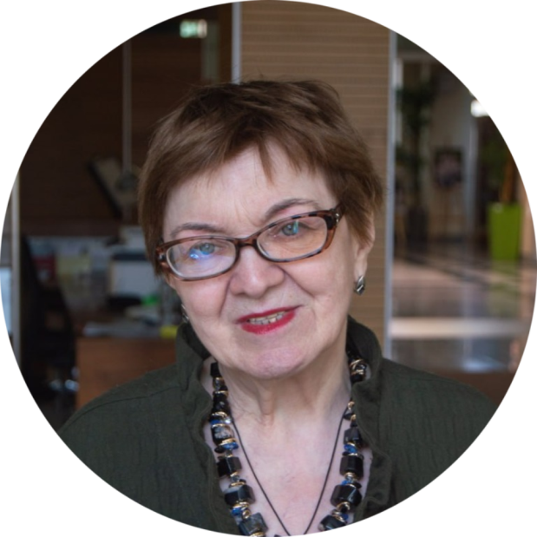

Slide 15
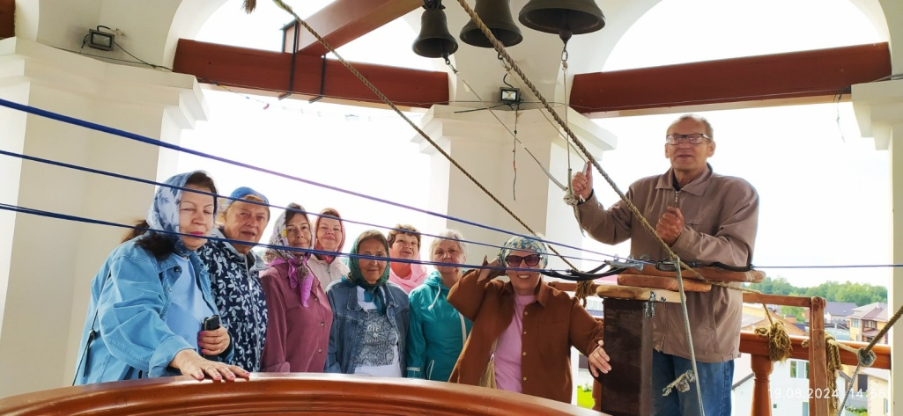
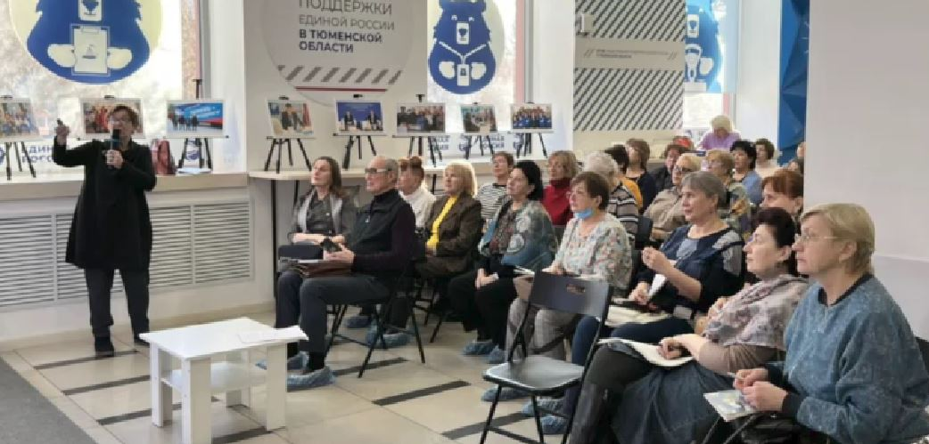
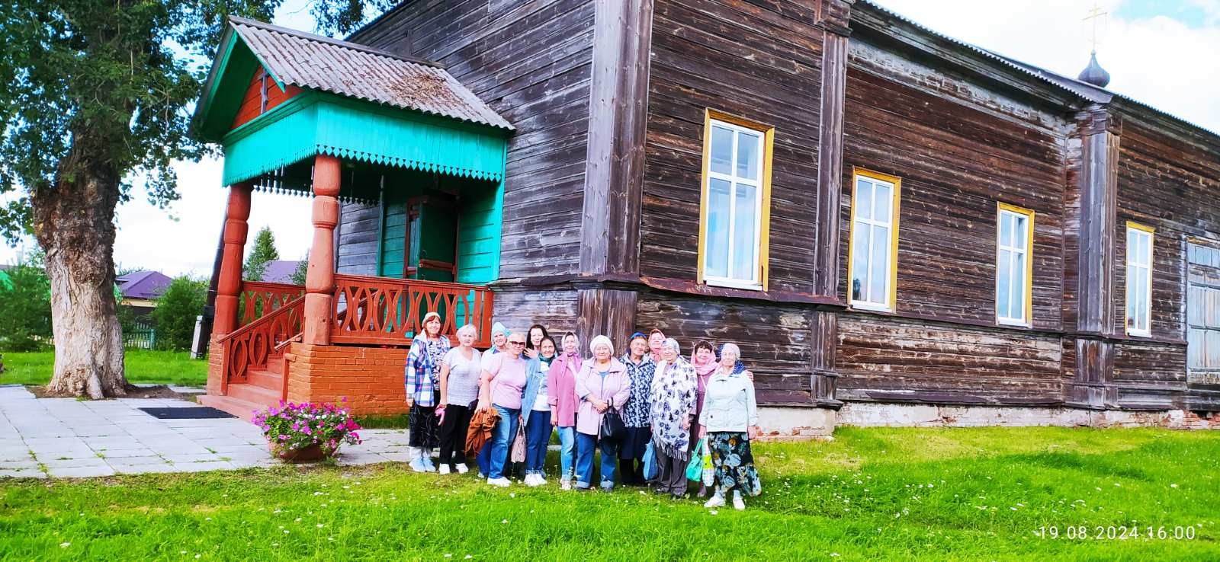

Slide 16
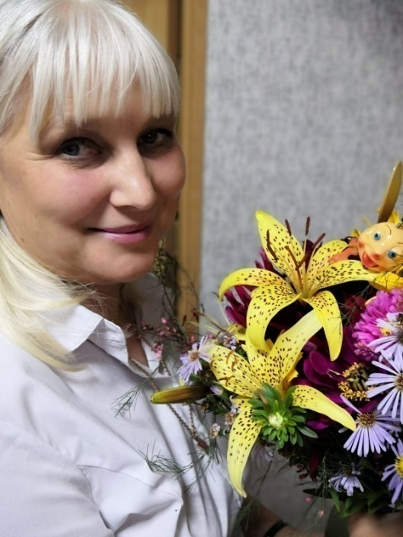
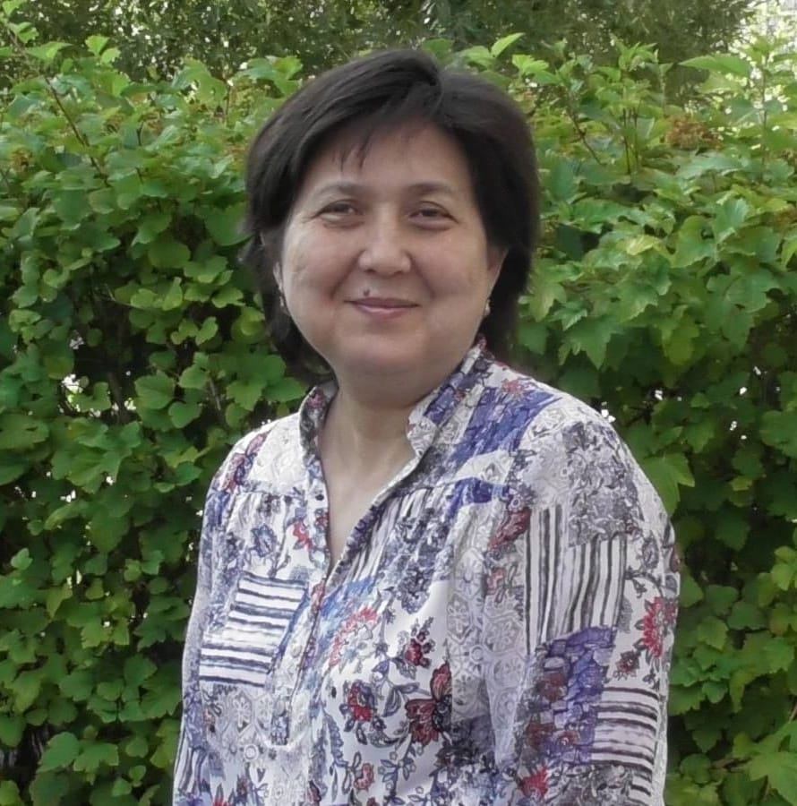
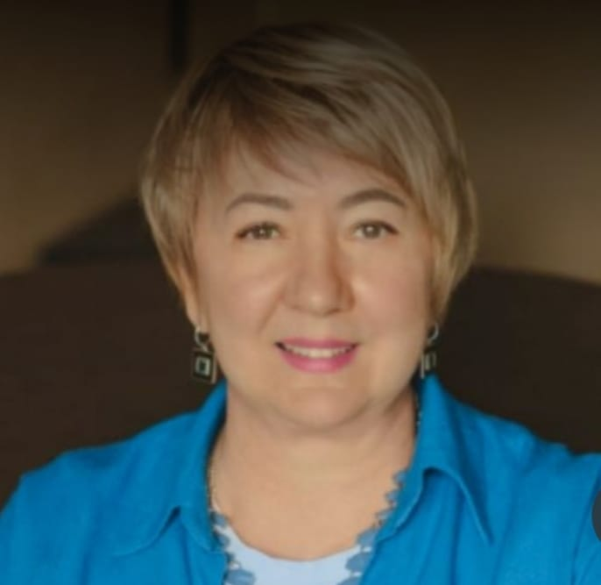
Факультет «Этика и психология»
Драчук Татьяна Ивановна
преподаватель
Сафарова Лилия Фархатовна
декан
Варвянская Татьяна Леонидовна
преподаватель

Slide 17
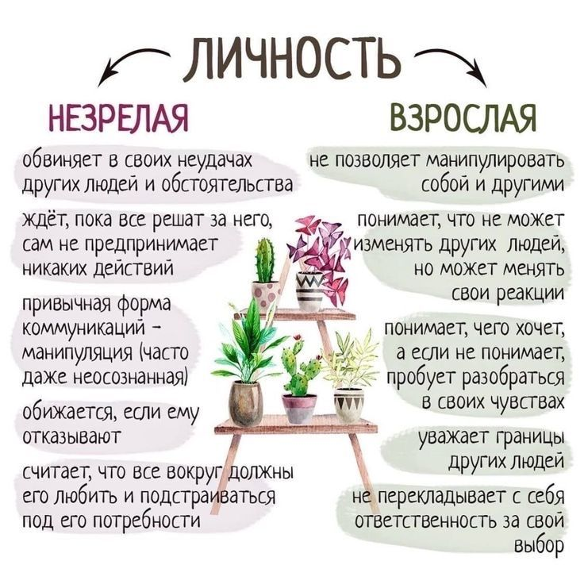

Slide 18
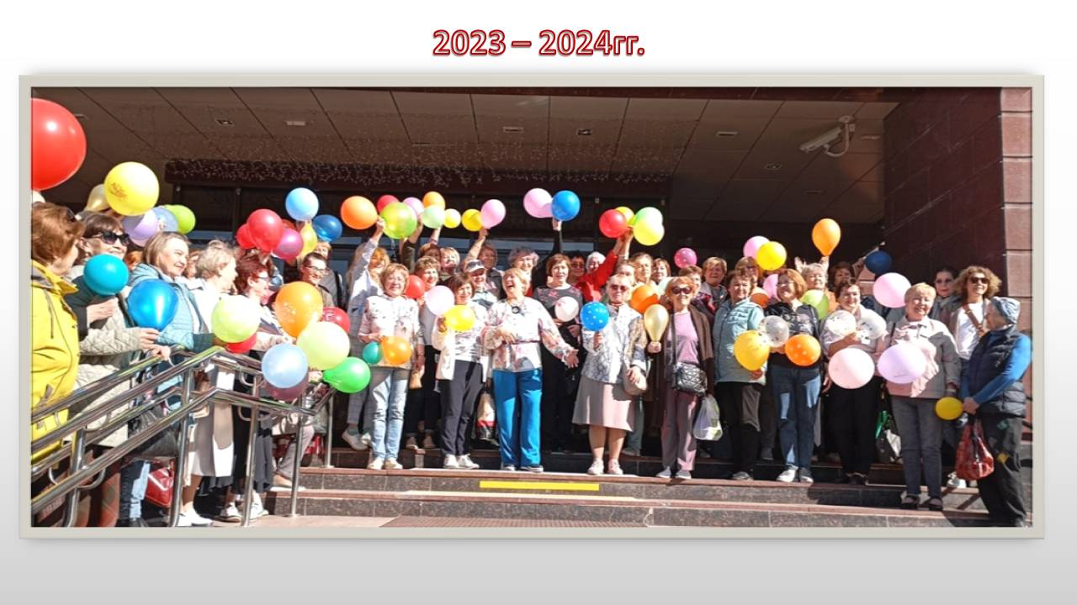

Slide 19
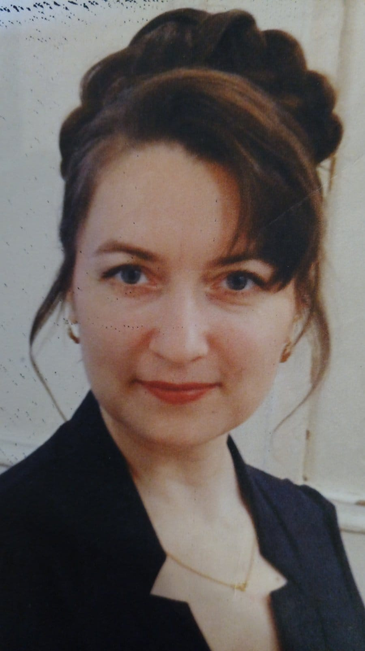
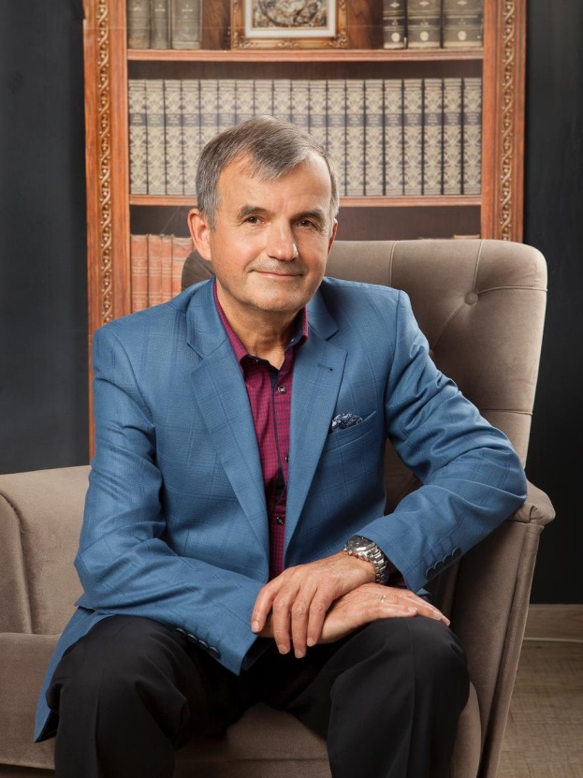
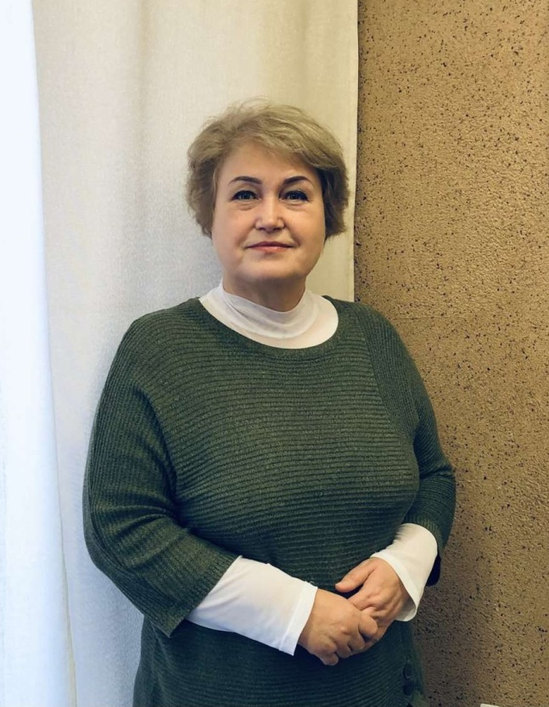
Факультет
«Основы правовой культуры»
Шулаева Ирина Владимировна
декан
Осейчук Владимир Иванович
преподаватель
Калугина Лариса Викторовна
преподаватель

Slide 20






Все вправе знать о праве

Slide 21
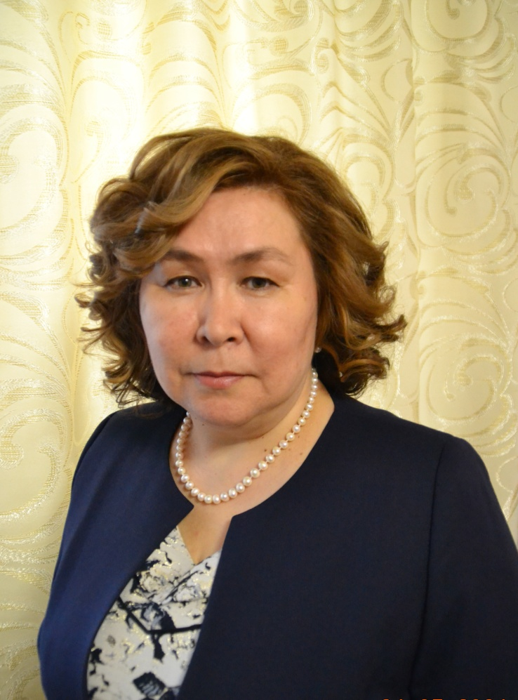
Факультет
«Здоровый образ жизни»
Абдуллина Фавзия Рафаэловна
декан

Slide 22
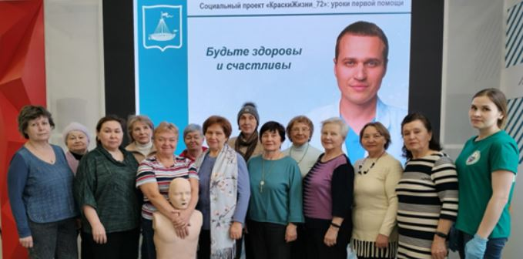
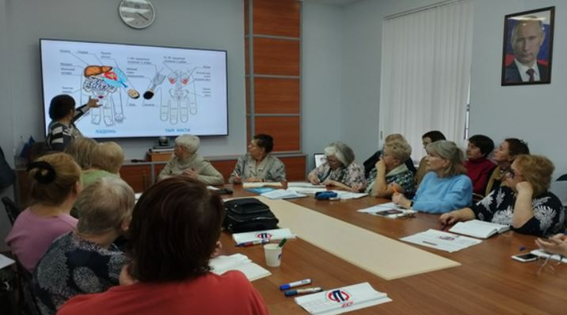
Согласно ВОЗ здоровье на 55% зависит от здорового образа жизни

Slide 23
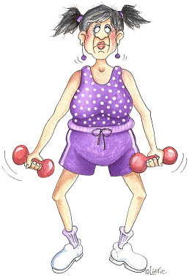


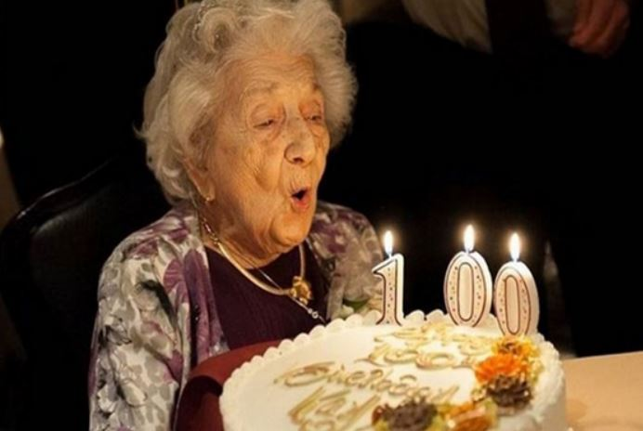
Межполушарная пальчиковая гимнастика
Нейрокогнетивный тренинг функций внимания
Здоровым быть - здорово!

Slide 24
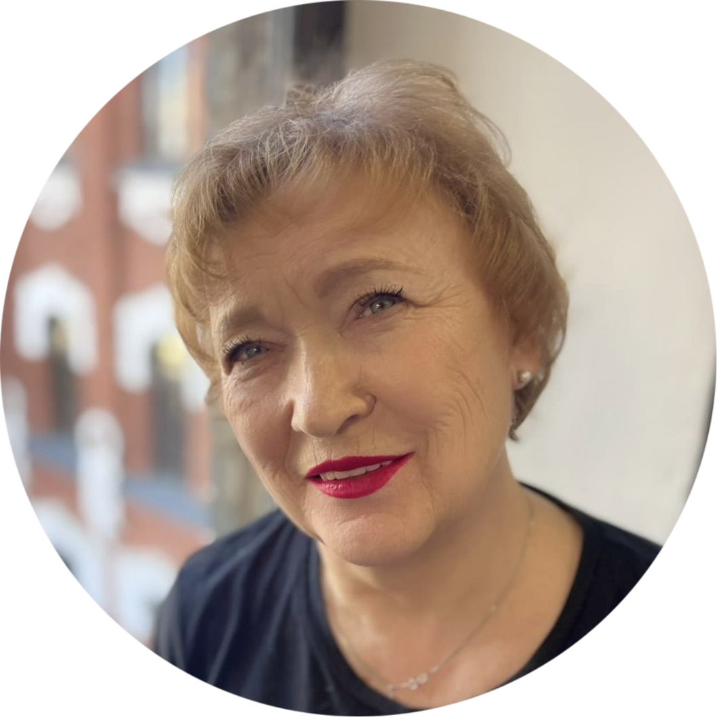

Факультет «Экскурсоведение»
Целышкова Нина Алексеевна
декан

Slide 25
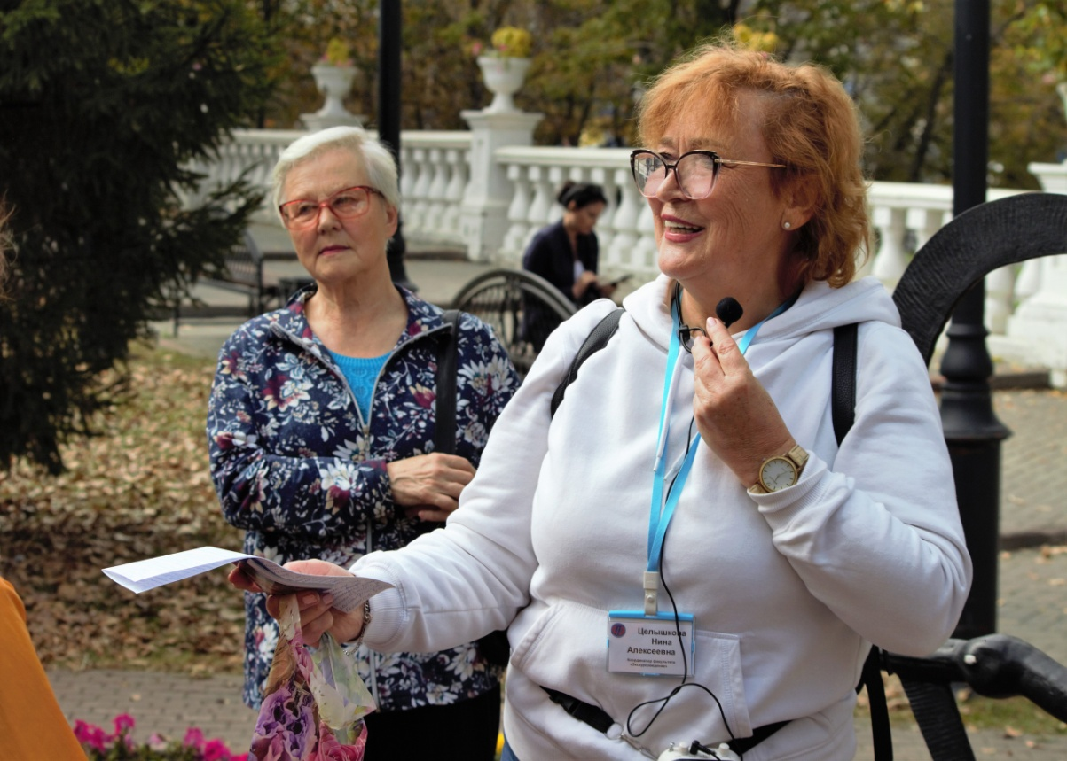
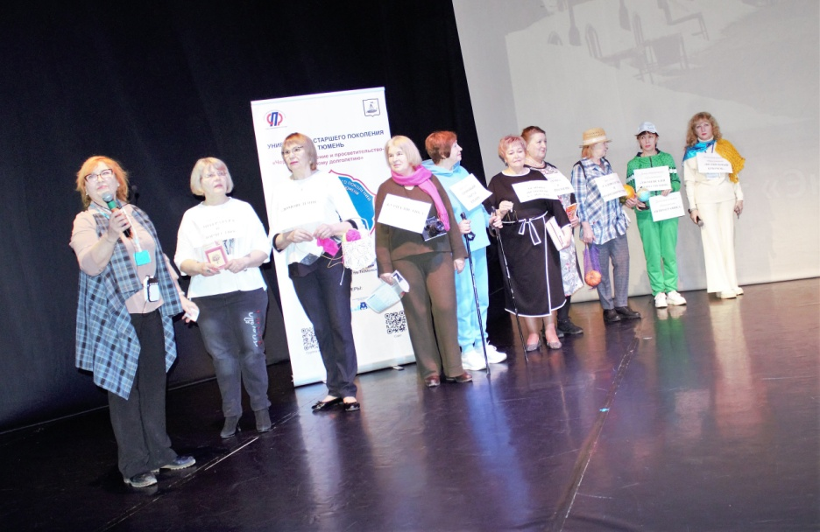
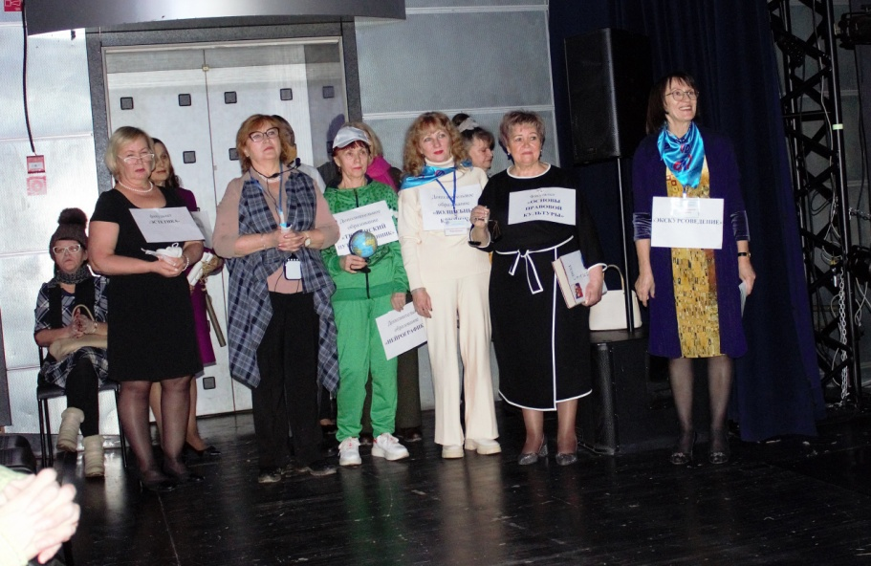
Кто туристов просвещает,
Даты всех событий знает,
Точный час и день, и год?
Дорогой экскурсовод!
Кто в историю влюблён,
Всю культуру знает он
И любого увлечёт
За собой экскурсовод!

Slide 26

Факультет «Иностранные языки»

Slide 27
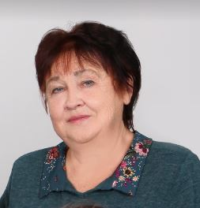
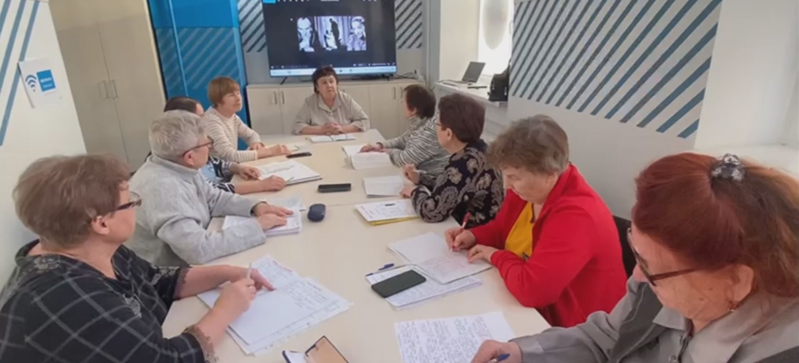
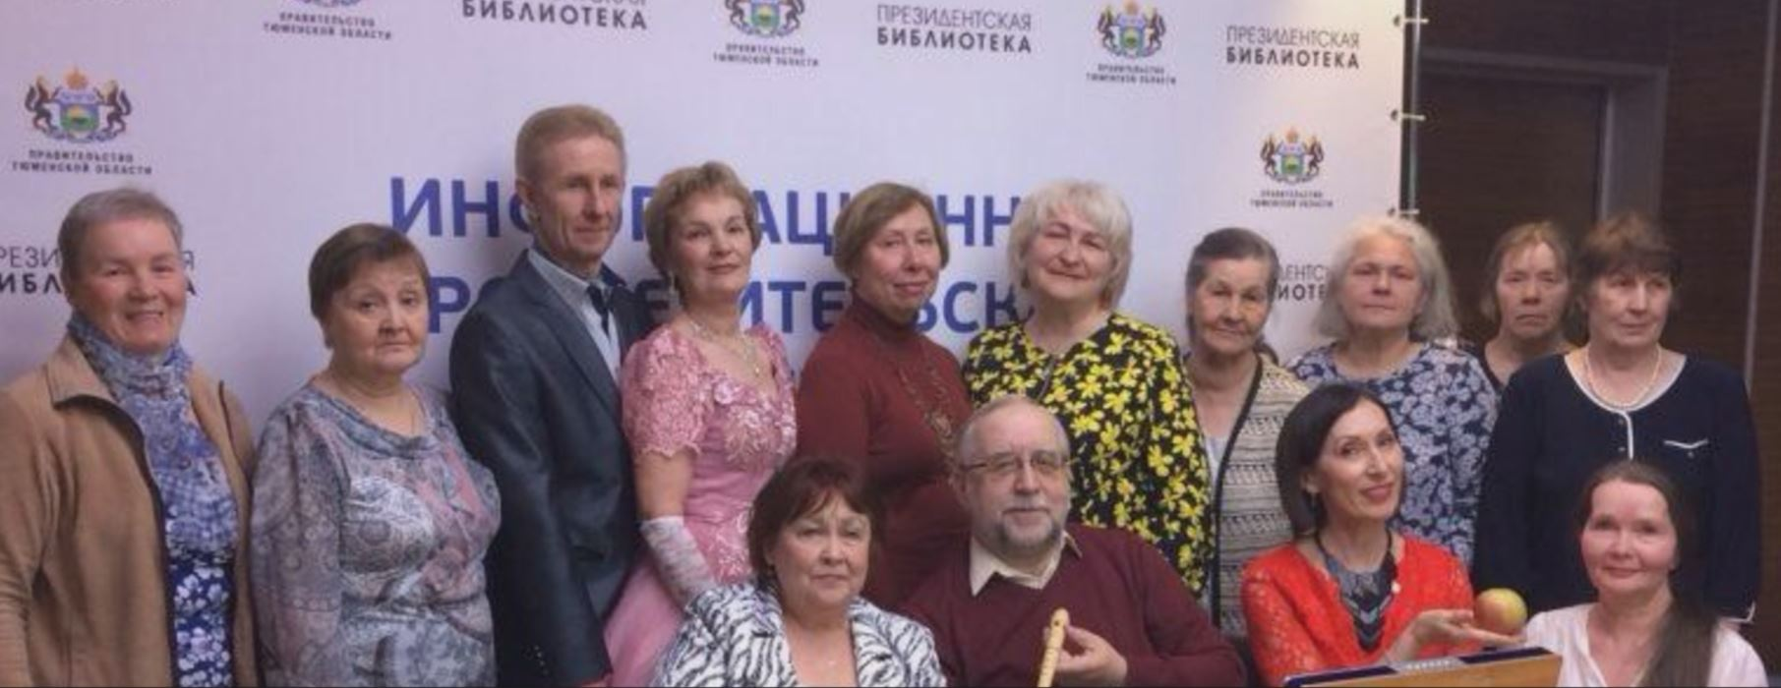
Группа немецкого языка
Непытаева Надежда Михайловна
преподаватель

Slide 28
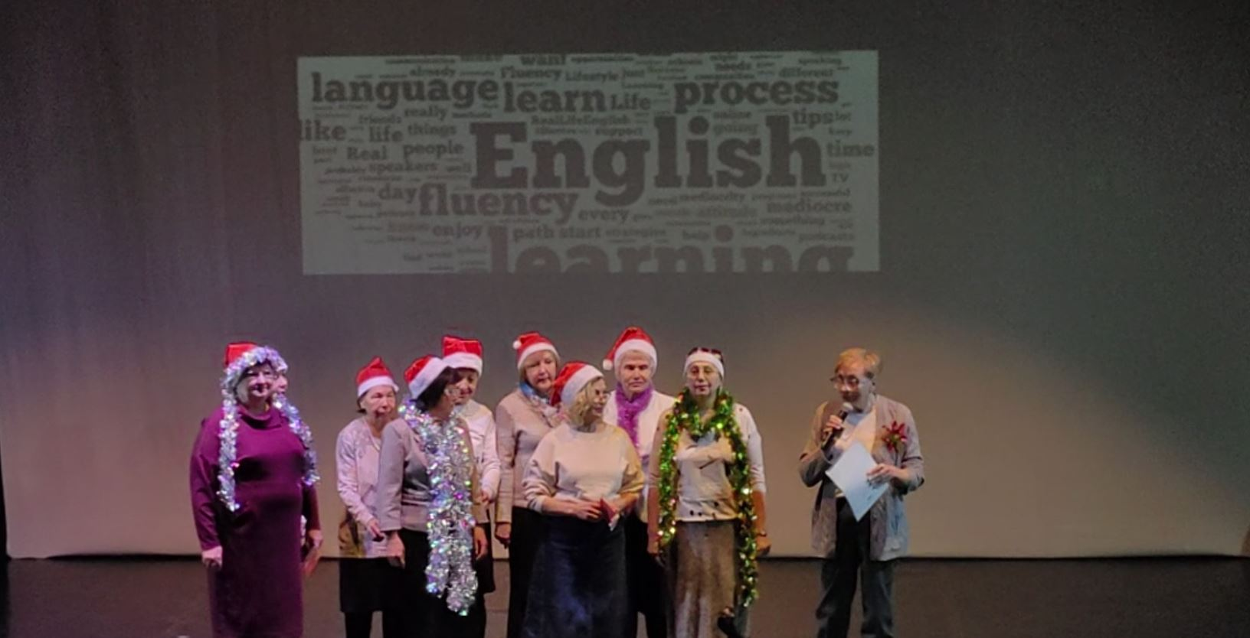
Группа английского языка
Жлудова Ольга Алексеевна
преподаватель

Slide 29
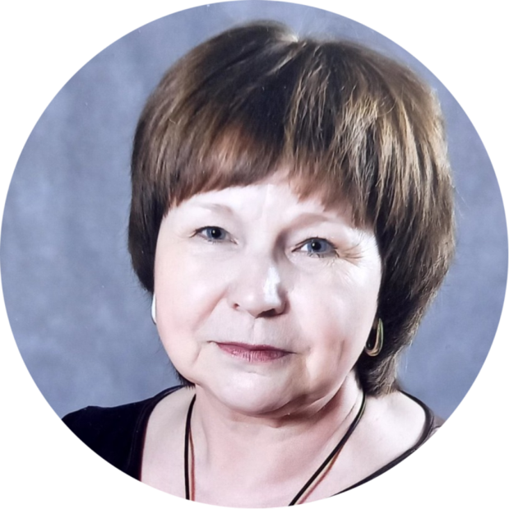
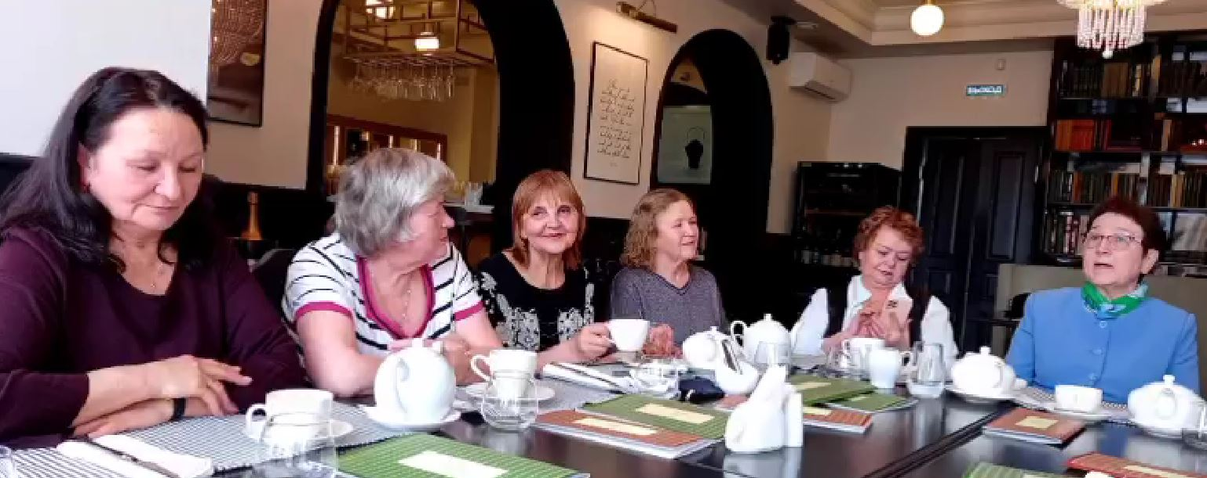
Группа английского языка
English for Beginners
Бырса
Любовь Владимировна
преподаватель

Slide 30
Мотивация:
- мечта с детства
- общение с внуками
- путешествия
- изучение иностранных языков обеспечивает долголетие +5/10 лет
- жить без деменции.
Люди, изучающие языки, чаще обладают сильным характером.
Enjoy a Heaithy Life!

Slide 31


Slide 32


Факультет «Русская литература»
Медведева Галина Леонидовна
декан

Slide 33






Лекции по русской культуре носят просветительский характер, главной целью является творческая самореализация слушателей, занятость и общение.

Slide 34


Факультет «Садоводство и огородничество»
Сатьянова Татьяна Владимировна
декан

Slide 35




Нам с мая и до осени
Скучать на даче некогда

Slide 36


Slide 37



Театральная студия
Аксёновой Альбины Георгиевны

Slide 38

УЧАСТНИКИ ТЕАТРА СО ЗРИТЕЛЯМИ ПОСЛЕ СПЕКТАКЛЯ

Slide 39

День открытых дверей Университета старшего поколения проведён в рамках Муниципального гранта «Серебряные педагоги» – волонтёры»

